Slide 1
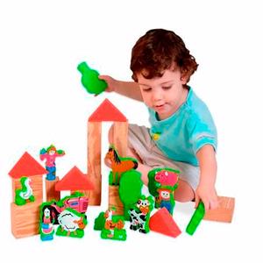
«Игрушки в жизни наших детей»
Подготовила Кочергина Елена Анатольевна
Педагог – психолог МДОУ №2 «Дельфинчик»

Slide 2

«Чтобы вырасти здоровым ребенком, детям не требуется уметь читать – им требуется уметь играть!»
Фред Роджерс

Slide 3
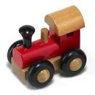



Классификация игрушек
по возрастному назначению игрушки подразделяют на три основные группы:
для детей ясельного возраста (до 3 лет);
для детей дошкольного возраста (от 3 до 6 лет)
для детей школьного возраста (от 6 до 14 лет)
по материалу изготовления (деревянные, пластмассовые, резиновые, меховые и т.п.);

Slide 4
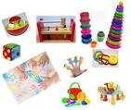
по педагогическому назначению:
развивающие первоначальные движения и восприятия;

Slide 5

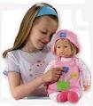
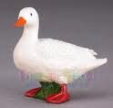

• знакомящие детей с предметами и образами окружающего мира;

Slide 6



• способствующие умственному развитию;

Slide 7

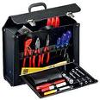
• знакомящие детей с трудовыми процессами и развивающие первоначальные трудовые навыки;

Slide 8
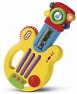



• способствующие художественному и музыкальному развитию детей;

Slide 9
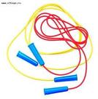
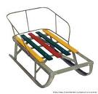
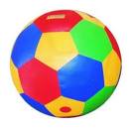
способствующие физическому развитию;

Slide 10
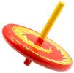

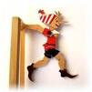

• развивающие жизнерадостность и чувство юмора.

Slide 11
Тест «Игра и игрушки в нашей семье»
Каждый вечер уделяю время на игры с детьми
Рассказываю о своих играх в детстве
Если сломалась игрушка, ремонтирую вместе с ребёнком
Купив ребёнку игрушку, объясняю, как с ней играть, показываю разные варианты игры
Слушаю рассказы ребёнка об играх и игрушках в детском саду
Не наказываю ребёнка игрой, игрушкой, т.е. не лишаю его на время игры или игрушки
Часто дарю ребёнку игру, игрушку .

Slide 12
Обобщение:
Если Вы набрали более 4х баллов, значит, игра в вашем доме присутствует всегда. Вы играете с ребёнком на равных. Ваш малыш активен, любознателен, любит играть с вами, ведь игра – это самое интересное в жизни ребёнка.
Вы все делаете правильно!
Продолжайте воспитывать ребенка
в том же духе!

Slide 13

“Настоящий ребенок” должен сделать три вещи – вырастить куклу, построить дом и наиграться в нем вдоволь!
.

